Slide 1

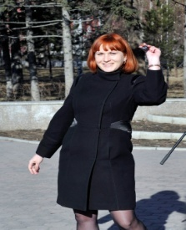
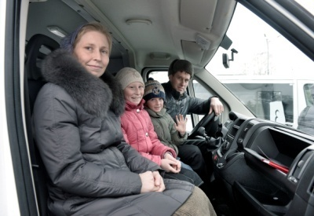
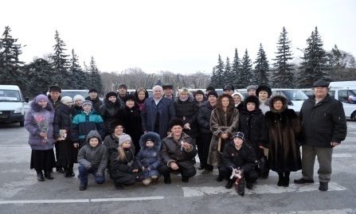
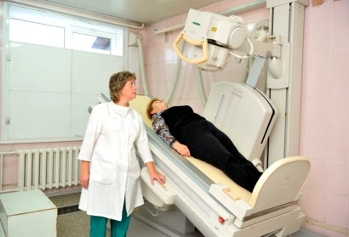
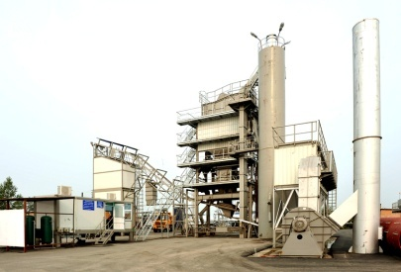
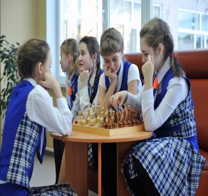
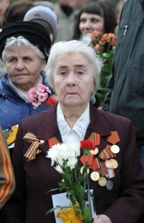
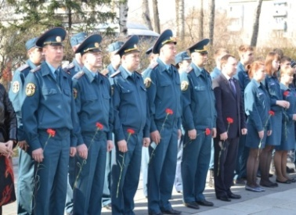
БЮДЖЕТ ДЛЯ ГРАЖДАН
к решению Муниципального Совета городского округа город Рыбинск на 2017 год и на плановый период 2018 и 2019 годов

Slide 2

Уважаемые жители города!
Департамент финансов городского округа город Рыбинск продолжает работу по обеспечению прозрачности и открытости бюджетного процесса в нашем городе.
Предлагаем вашему вниманию презентацию «Бюджет для граждан» к решению Муниципального Совета городского округа город Рыбинск на 2017 год и на плановый период 2018 и 2019 годов, подготовленную в соответствии с Методическими рекомендациями по предоставлению бюджетов субъектов Российской Федерации и местных бюджетов и отчетов об их исполнении в доступной для граждан форме (приказ Минфина России от 22.09.2015 № 145н).
Представленная в презентации информация рассказывает о бюджетной системе, основных показателях бюджета городского округа город Рыбинск и предназначена для широкого круга пользователей (студентов, педагогов, врачей, молодых семей, пенсионеров, гражданских служащих и других категорий населения).
Излагая материал, мы постарались в доступной для граждан форме разъяснить все тонкости сложных механизмов бюджетного процесса.
Как формируется доходная и расходная часть городского бюджета? Сколько тратится из бюджета городского округа город Рыбинск на образование, социальную политику и другие отрасли? Какие меры социальной поддержки оказываются гражданам городского округа город Рыбинск? Ответы на эти и ряд других вопросов содержит "Бюджет для граждан".
Ключевые параметры бюджета города на текущий финансовый год и плановый период дают наглядное представление о сложившейся ситуации в городском округе.
Мы надеемся, что информационный ресурс "Бюджет для граждан" будет интересен для каждого жителя нашего города.

Slide 3
Основные понятия Бюджетная система РФ построена на основе следующих принципов:
Принцип единства бюджетной системы РФ, который обеспечивается единством бюджетного законодательства, денежной системы, бюджетной классификации, форм бюджетных документов и бюджетной отчетности, бюджетной политики и т.п.
Принцип разграничения доходов, расходов и источников финансирования дефицита бюджета между бюджетами бюджетной системы РФ означает закрепление в соответствии с законодательством РФ доходов, расходов и источников финансирования дефицитов бюджетов за бюджетами бюджетной системы РФ, а также определение полномочий органов местного самоуправления и органов управления государственными внебюджетными фондами по формированию доходов бюджетов, источников финансирования дефицитов бюджетов и установлению и исполнению расходных обязательств публично-правовых образований.

Slide 4
Основные понятия
Принцип самостоятельности бюджетов всех уровней выражается в наличии у каждого бюджета своих источников доходов, в праве каждого бюджета самостоятельно расходовать их по своему усмотрению и определять источники финансирования дефицита бюджета; в утверждении каждого бюджета соответствующими представительными органами; в исполнении каждого бюджета соответствующими исполнительными органами власти; в недопустимости компенсации за счет бюджетов других уровней потребности в доходах и дополнительных расходах.
Принцип сбалансированности бюджета означает, что объем расходов должен быть равен объему доходов плюс источники финансирования дефицита бюджета (размер дефицита бюджета всех уровней ограничен Бюджетным кодексом РФ). При этом бюджеты всех уровней должны быть утверждены без профицита бюджета.

Slide 5
Основные понятия
Принципа эффективного и экономного использования бюджетных средств означает, что при составлении и исполнении бюджетов участники бюджетного процесса в рамках установленных им бюджетных полномочий должны исходить из необходимости достижения заданных результатов экономно и результативно.
Принцип достоверности бюджета означает надежность показателей бюджетов, их адекватность существующему экономическому положению.
Принцип полноты отражения доходов и расходов бюджетов означает необходимость их отражения в бюджетах в полном объеме и в обязательном порядке.
Принцип прозрачности (открытости), т.е. необходимость публикации законов (решений) о бюджетах и отчетов об их исполнении в открытой печати.

Slide 6
Основные понятия
Принцип адресности и целевого характера бюджетных средств означает, что бюджетные средства выделяются в адрес конкретных получателей с обозначением цели их использования.
Принцип единства кассы - зачисление всех кассовых поступлений и осуществление всех кассовых выплат с единого счета бюджета.
Принцип подведомственности расходов бюджетов означает, что получатели бюджетных средств вправе получать бюджетные ассигнования и лимиты бюджетных обязательств только от главного распорядителя бюджетных средств, в ведении которого они находятся.

Slide 7

Гражданин и его участие в бюджетном процессе
Гражданин является налогоплательщиком
часть налогов, которые он уплачивает, поступает в бюджет города
Участие в публичных случаях по проекту бюджета
Участие в публичных случаях по исполнению бюджета
Гражданин как получатель социальных гарантий и муниципальных услуг
в учреждениях образования, культуры, физической культуры и спорта, социальной защиты населения, ЖКХ и других

Slide 8

Азбука Бюджета
Бюджет для граждан - документ, содержащий основные положения закона о бюджете в доступной для широкого круга заинтересованных пользователей форме, разработанный в целях ознакомления граждан с основными целями, задачами бюджетной политики, планируемыми и достигнутыми результатами использования бюджетных средств
Бюджет - важнейший инструмент регулирования экономики. В нем отражены цели развития общества и запланированы расходы для их достижения. Кроме того, бюджет – это обязательный для исполнения закон, являющийся основой системы контроля за сбором и эффективным расходованием бюджетных средств
Бюджет города – элемент бюджетной системы страны, форма образования и расходования денежных средств, предназначенных для финансового обеспечения задач и функций местного самоуправления

Slide 9
Этапы бюджета Составление и утверждение бюджета – сложный и многоуровневый процесс, основанный на правовых нормах
Рассмотрение проекта бюджета: В течении месяца с даты представления в Муниципальный Совет проект бюджета рассматривается на заседаниях постоянной комиссии по бюджету, налогам и финансам Муниципального Совета городского округа город Рыбинск
Утверждение бюджета: Решение о бюджете на очередной финансовый год и на плановый период утверждается депутатами Муниципального Совета городского округа город Рыбинск
Составление проекта бюджета: До начала составления проекта бюджета Администрация городского округа город Рыбинск принимает нормативно-правовой акт, которым определены ответственные исполнители, порядок и сроки работы над документами и материалами, необходимыми для составления проекта бюджета.
Непосредственное составление бюджета осуществляет Департамент финансов Администрации городского округа город Рыбинск.
Составленный проект бюджета Департаментом финансов Администрации городского округа город Рыбинск представляется на рассмотрение Муниципального Совета до 15 ноября текущего года

Slide 10

Бюджет государства и бюджеты входящих в него регионов и муниципальных образований взаимосвязаны и образуют единую бюджетную систему. К настоящему времени в Российской Федерации сложилась трехуровневая бюджетная система
Федеральный бюджет
Российской Федерации
Консолидированный бюджет Российской Федерации
- Пенсионный фонд Российской Федерации
Бюджеты субъектов РФ (региональные бюджеты)
Бюджеты государственных внебюджетных
фондов
- Фонд социального страхования Российской Федерации
Консолидированные бюджеты субъектов РФ
Бюджеты муниципальных образований
Бюджеты
территориальных внебюджетных фондов
- Федеральный фонд обязательного медицинского страхования
Бюджеты
городских округов
Бюджеты
муниципальных районов
Бюджеты внутригородских муниципальных образований городов федерального значения Москвы и Санкт-Петербурга
Бюджеты
городских и сельских поселений

Slide 11
Чтобы понять, как устроен бюджет, сравним его с бюджетом отдельной семьи.
Бюджет любой семьи делится на две части – доходы и расходы.
Доходы
Расходы
(-)Дефицит ((+) Профи-цит)
Дефицит (расходы больше доходов)
Профицит (доходы больше расходов)

Slide 12

Основные показатели социально-экономического развития городского округа город Рыбинск
Показатели | Единица измерения | 2015 факт | 2016 ожидаемое | Прогноз
 |  |  |  | 2017 | 2018 | 2019
Объем отгрузки товаров собственного производства, объем выполненных работ, услуг промышленными предприятиями | млн. руб. | 71 555 | 73 701 | 72 817 | 84 686 | 103 825
Объем отгрузки товаров собственного производства, объем выполненных работ, услуг малыми предприятиями, включая микропредприятия | млн. руб. | 14 018 | 13 958 | 14 564 | 15 270 | 16 057
Розничный товарооборот | млн. руб. | 27 371,4 | 29 752,0 | 31 693,7 | 34 373,2 | 37 094,0
Оборот общественного питания | млн. руб. | 1 084,6 | 1 159,1 | 1 240,1 | 1 326,9 | 1 421,9
Инвестиции в основной капитал | млн. руб. | 6 078,4 | 6 616,5 | 8 266,9 | 6 589,1 | 6 273,0
Ввод в эксплуатацию жилья | тыс. кв. м. | 49,6 | 42,8 | 51,2 | 55,7 | 59,8
Семьи, улучшившие жилищные условия при бюджетной поддержке | семьи/чел. | 150/390 | 136/379 | 94/248 | 95/251 | 95/252
Степень износа сетей коммунальной инфраструктуры | % | 74,1 | 72,3 | 70,5 | 68,5 | 66,0
Общая протяженность автомобильных дорог общего пользования местного значения на конец года | км | 372,8 | 372,8 | 373,3 | 374,0 | 374,8
Численность населения | тыс. чел. | 191,8 | 190,4 | 189,2 | 188,2 | 187,3

Slide 13
Основные показатели социально-экономического развития городского округа город Рыбинск
Показатели | Единица измерения | 2015 факт | 2016 ожидаемое | Прогноз
 |  |  |  | 2017 | 2018 | 2019
Коэффициент рождаемости на 1 000 жителей | промилле | 11,5 | 11,4 | 11,7 | 12,0 | 12,2
Коэффициент смертности на 1 000 жителей | промилле | 17,1 | 17,7 | 17,5 | 17,3 | 17,1
Среднемесячная начисленная заработная плата по полному кругу предприятий | руб. | 24 911,9 | 26 796,2 | 28216,4 | 29711,9 | 31375,8
Среднесписочная численность работающих по полному кругу предприятий | чел. | 70 322 | 68 347 | 67 800 | 67 529 | 67 461
Уровень регистрируемой безработицы (в процентном отношении от численности населения в трудоспособном возрасте ) | % | 1,8 | 1,6 | 1,6 | 1,6 | 1,6
Доля детей в возрасте 1-6 лет, состоящих на учете для определения в муниципальные дошкольные образовательные учреждения, в общей численности детей в возрасте 1-6 лет | % | 18,69 | 18,27 | 17,84 | 17,52 | 17,50
Доля населения, систематически занимающегося физической культурой и спортом | % | 30,0 | 30,2 | 30,4 | 30,7 | 30,8
Количество принятых туристов | тыс. чел. | 171,9 | 158,3 | 178,9 | 182,5 | 186,1
Доля населения в возрасте от 14 до 30 лет, принимающего участие в мероприятиях сферы молодежной политики | % | 82,6 | 82,6 | 83,0 | 83,3 | 83,4

Slide 14

Доходы бюджета
Доходы бюджета – денежные средства, поступающие в распоряжение органов местного самоуправления
Доходы бюджета городского округа город Рыбинск состоят из налоговых и неналоговых доходов, а также безвозмездных поступлений
Налоговые доходы
Неналоговые доходы
Безвозмездные поступления
- налог на доходы физических лиц;
- налоги на имущество;
- налоги на совокупный доход;
- иные налоговые доходы.
- доходы от использования муниципального имущества;
- доходы от продажи материальных и нематериальных активов;
- иные неналоговые доходы.
- безвозмездные поступления от других бюджетов бюджетной системы (дотации на выравнивание бюджетной обеспеченности, субсидии, субвенции).

Slide 15
Межбюджетные трансферты
Межбюджетные трансферты – средства, предоставляемые одним бюджетом бюджетной системы Российской Федерации другому бюджету бюджетной системы Российской Федерации (статья 6 Бюджетного кодекса Российской Федерации)
Дотации
Субвенции
Субсидии
На выравнивание бюджетной обеспеченности
На поддержку мер по обеспечению сбаланси –рованности бюджетов
Предоставляются на финансирование "переданных" другим публично-правовым образованиям полномочий
Предоставляются на условиях долевого софинансирования расходов других бюджетов

Slide 16
Параметры бюджета городского округа город Рыбинск
на 2017 год и плановый период 2018-2019 годов (млн. руб.)
 | 2017 год | 2018 год | 2019 год
Доходы всего | 4 415,2 | 4 204,8 | 4 135,0
собственные доходы | 1 679,0 | 1 539,0 | 1 601,0
Безвозмездные поступления | 2 736,2 | 2 665,8 | 2 534,0
Расходы всего | 4 415,2 | 4 154,8 | 4 085,0
Превышение доходов над расходами | 0,0 | 50,0 | 50,0

Slide 17

Особенности формирования доходной части бюджета
Прогноз социально-экономического развития городского округа город Рыбинск
Изменение кадастровой стоимости земельных участков на территории города
Определение порядка применения результатов государственной кадастровой оценки объектов недвижимости
Отмена единого норматива отчислений от налога на добычу полезных ископаемых в бюджеты городских округов
Низкий спрос на реализуемую муниципальную недвижимость

Slide 18

Доходы на 2017 год
Прогноз
налоговых и неналоговых доходов
Структура собственных доходов
ОСНОВНАЯ
ПРИЧИНА:
По налоговым доходам:
снижение поступлений земельного налога
По неналоговым доходам:
увеличение доходов от реализации земельных участков.

Slide 19








Структура налоговых доходов
918,9
млн. руб.
Налог на доходы физических лиц
242,0
млн. руб.
Налоги на имущество
129,3
млн. руб.
Налоги на совокупный доход
Прочие налоговые доходы
39,0
млн. руб.
Всего налоговые доходы 1329,2 млн.руб.

Slide 20
Прогноз налога на доходы физических лиц
млн. руб.
ФНЗР
104,5%

Slide 21
Налог на имущество
физических лиц
млн.руб.

Slide 22



Земельный налог
млн.руб.
Начисления на 2017 год
Всего 190
89
За IV кв. 2016 года
переходящие платежи по начислениям за 2016 года.
101
За I, II, III кв. 2017 г.
по начислениям
2017 года.
+

Slide 23
Налоги на совокупный доход 2017 год
Налоги
на совокупный
доход
129,3 млн. руб.
Единый налог
на вмененный
доход
128,2 млн. руб.
Единый
сельскохозяйственный
налог
71,8 тыс. руб.
Патентная
система
налогообложения
1075,0 тыс. руб.

Slide 24















Неналоговые доходы на 2017 год
Прочие неналоговые доходы
Доходы от использования имущества
9%
46,5
тыс.р.
Дивиденды по акциям
29,9
млн. руб.
Доходы от арендной платы за земельные участки
130,7
млн.р.
32%
207,8
млн. руб.
59%
112,1
млн. руб.
Доходы от сдачи в аренду муниципального имущества
9,5
млн.р.
Доходы от продажи материальных и нематериальных активов
Доходы от перечисления части прибыли МУП
22,7
млн.р.
Плата за пользование помещений по договору социального найма
44,9
млн.р.
Реализация муниципального имущества
48,4
млн. руб.
Продажа земельных участков
63,7
млн. руб.
Всего неналоговые доходы 349,8 млн.руб.

Slide 25
Муниципальный дорожный фонд
Субсидия на финансирование дорожного хозяйства
57,3
33,4
Субсидия на капитальный ремонт, ремонт, содержание мостовых сооружений
10,4
Акцизы на нефтепродукты
Госпошлина за выдачу разрешения за перевозку опасных, тяжеловесных и (или) крупногабаритных грузов
0,3
Возмещение вреда, причинение автомобильным дорогам транспортными средствами, осуществляющими перевозки тяжеловесных и (или) крупногабаритных грузов
1,5
0,01
Прочие денежные взыскания и штрафы в области дорожного движения
Всего доходы 102,9 млн. руб.

Slide 26
Структура безвозмездных поступлений
131,5
млн. руб.
Дотации на выравнивание бюджетной обеспеченности
168,0
млн. руб.
Субсидии
2436,7
млн. руб.
Субвенции
Всего 2736,2 млн.руб.

Slide 27
Мероприятия, способствующие увеличению доходов бюджета городского округа город Рыбинск
Организация и проведение работы межведомственной комиссии по укреплению налоговой дисциплины с целью взыскания задолженности по платежам в бюджет
Выявление земельных участков не зарегистрированных, не использованных, а так же используемых не по целевому назначению с целью вовлечения в хозяйственный оборот
Проведение мероприятий на предприятиях различных форм собственности с целью выявления факторов привлечения к работе без оформления трудовых отношений
Проведение торгов по реализации муниципального имущества и земельных участков
Проведение претензионно-исковая работа по неналоговым доходам

Slide 28
Оценка потерь бюджета городского округа город Рыбинск от предоставления налоговых льгот на 2017 год
№ п/п | Наименование категорий налогоплательщиков | Оценка ежегодных потерь бюджета (тыс. руб.)
1 | Герои Советского Союза, Герои РФ, полные кавалеры ордена Славы; инвалиды I и II групп инвалидности; инвалиды с детства; ветераны и инвалиды Великой Отечественной войны, а также ветераны и инвалиды боевых действий; физические лица, имеющие право на получение социальной поддержки в соответствии с Законом РФ "О социальной защите граждан, подвергшихся воздействию радиации вследствие катастрофы на Чернобыльской АЭС", в соответствии с ФЗ от 26 ноября 1998 года N 175-ФЗ "О социальной защите граждан РФ, подвергшихся воздействию радиации вследствие аварии в 1957 году на производственном объединении "Маяк" и сбросов радиоактивных отходов в реку Теча" и в соответствии с ФЗ от 10 января 2002 года N 2-ФЗ "О социальных гарантиях гражданам, подвергшимся радиационному воздействию вследствие ядерных испытаний на Семипалатинском полигоне"; физические лицам, принимавшие в составе подразделений особого риска непосредственное участие в испытаниях ядерного и термоядерного оружия, ликвидации аварий ядерных установок на средствах вооружения и военных объектах; физические лица, получившие или перенесшие лучевую болезнь или ставшие инвалидами в результате испытаний, учений и иных работ, связанных с любыми видами ядерных установок, включая ядерное оружие и космическую технику. | 649,0
2 | Садоводческие некоммерческие объединения граждан, гаражные, гаражно-строительные, жилищные, жилищно-строительные кооперативы, имеющие в своем составе перечисленных выше физических лиц. | 2,0
3 | Дети-сироты и дети, оставшиеся без попечения родителей в возрасте до 18 лет; лица из числа детей-сирот и детей, оставшихся без попечения родителей, в возрасте от 18 до 23 лет на весь период обучения в образовательном учреждении начального, среднего и высшего профессионального образования, на период службы в рядах Вооруженных сил РФ. | 1,6
 | ВСЕГО | 652,6

Slide 29
Особенности формирования расходной части бюджета
Выполнение задач, сформулированных в указах Президента РФ от 07.05.2012, исполнение полномочий, определенных Федеральным законом от 06.10.2003 N 131-ФЗ "Об общих принципах организации местного самоуправления в Российской Федерации"
Повышение эффективности и результативности инструментов программно-целевого управления и бюджетирования
Создание условий для повышения качества предоставления муниципальных услуг
Повышение эффективности процедур проведения муниципальных закупок
Обеспечение сбалансированности и устойчивости бюджета городского округа (формирование бездефицитного бюджета)
Эффективное обслуживание и сокращение муниципального долга (рефинансирование коммерческих кредитов)
Оптимизация сети бюджетных организаций

Slide 30












Расходы бюджета по основным функциям
Расходы бюджета – выплачиваемые из бюджета денежные средства
Общегосударственные вопросы
Физическая культура и спорт
Гражданская оборона, предупреждение чрезвычайных ситуаций
Средства массовой информации
Национальная экономика
Обслуживание государственного и
муниципального долга
Жилищно-коммунальное хозяйство
Образование
Культура, кинематография
Социальная политика

Slide 31
Расходы бюджета по разделам на 2017 год (млн. руб.)

Slide 32

Структура расходов социальной сферы в 2017 году (млн. руб.)

Slide 33
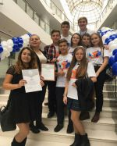


Расходы бюджета на 2017 год по разделу «Образование»(млн. руб.)

Slide 34



Расходы бюджета на 2017 год по разделу
« Физическая культура и спорт»

Slide 35

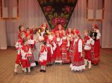
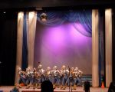
Расходы бюджета на 2017 год по разделу «Культура»(млн. руб.)

Slide 36


Расходы по социальной политике
816,7
Социальные выплаты отдельным категориям граждан
22,1
Материальная помощь гражданам
0,3
Социальные выплаты на приобретение жилья молодым семьям
0,9
Социальная поддержка жителей в сфере ипотечного кредитования
0,3
Социально-значимые мероприятия (День победы, День инвалидов, День пожилого человека)
77,9
Социальное обслуживание населения
9,9
Пенсионное обеспечение
201,2
Охрана семьи и детства
9,9
Другие вопросы в области социальной политики
Всего расходов 1139,2 млн. руб.

Slide 37



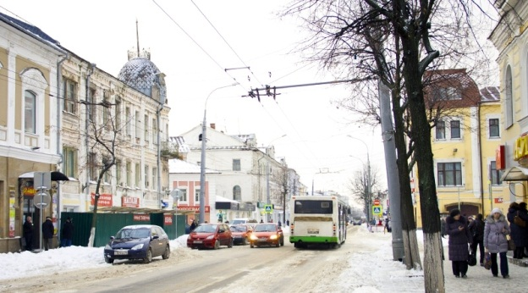
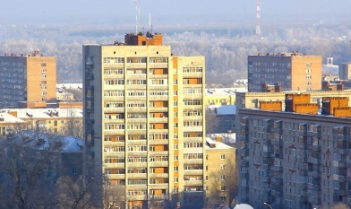
Структура расходов бюджета по городскому хозяйству на 2017 год (млн. руб.)

Slide 38
Муниципальные и ведомственные программы
Муниципальная целевая программа представляет собой комплекс мероприятий, согласованных по целям, срокам, материально-техническому обеспечению, исполнителям, направленных на достижение целей и решение задач социально-экономического развития городского округа город Рыбинск.
Ведомственная целевая программа является документом, содержащим комплекс скоординированных мероприятий, направленных на решение конкретной задачи подпрограммы муниципальной программы, а также измеряемые целевые индикаторы.
Муниципальные и ведомственные программы – это документы, определяющие
Цели и задачи муниципальной политики
Способы их достижения
Планируемые объемы финансовых ресурсов, необходимые для достижения поставленных целей
Постановление Администрации городского округа город Рыбинск от 06.06.2014 №1727 «О программах городского округа город Рыбинск»
10 муниципальных и 7 ведомственных программ

Slide 39
Перечень муниципальных и ведомственных программ
Развитие дорожного хозяйства 217,0
Гражданское общество и открытая власть 9,6
Развитие культуры и туризма 193,8
Развитие системы образования 2 037,3
Развитие физической культуры и спорта 307,8
Развитие водохозяйственного комплекса 3,5
Содействие развитию малого и среднего предпринимательства 0,1
Реализация молодежной политики 43,2
Развитие градостроительной документации 0,5
Обеспечение доступным и комфортным жильем 1,2
Повышение эффективности деятельности органов местного самоуправления 33,1
ВЦП департамента жилищно-коммунального хозяйства, транспорта и связи 114,9
Управление муниципальным долгом 185,2
Защита населения и территории городского округа от чрезвычайных ситуаций и обеспечение безопасности на водных объектах 22,3
Социальная поддержка населения 966,1
Бесперебойное функционирование муниципальной информационной системы Департамента финансов 6,5
Создание условий для эффективного использования муниципального имущества 7,8
Общий объем программных расходов
- Муниципальные программы
2017 год 4149,9 млн. руб.
94%
- Ведомственные программы

Slide 40



МП «Развитие муниципальной системы образования в городском округе город Рыбинск»
расширение сети дошкольных и общеобразовательных организаций за счёт введения новых объектов, возвращения зданий в структуру дошкольного образования
осуществление необходимых работ по ремонту зданий, благоустройству территорий образовательных организаций в соответствии с современными требованиями
создание в каждой образовательной организации условий, максимально соответствующих требованиям безопасности образовательного процесса
продолжение работы по созданию воспитывающей образовательной среды, способствующей повышению качества образования, расширению спектра образовательных услуг
расширение спектра массовых образовательных мероприятий и проектов, направленных на формирование гражданско-патриотических ценностей среди молодежи
дальнейшее развитие системы работы с талантливыми детьми через реализацию образовательных услуг, удовлетворяющих индивидуально-созидательные запросы личности
обеспечение государственных гарантий прав граждан на образование и социальную поддержку отдельных категорий обучающихся
осуществление на территории города Рыбинска, переданных отдельных государственных полномочий Ярославской области в сфере опеки и попечительства в отношении несовершеннолетних лиц
создание в муниципальной системе общего образования необходимых финансовых, материально-технических, организационных, кадровых, научно-методических условий для эффективной реализации муниципальных образовательных услуг

Slide 41

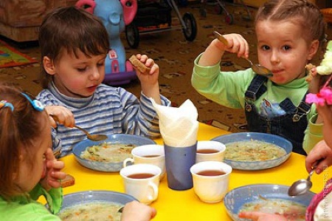

МП «Развитие муниципальной системы образования в городском округе город Рыбинск»
создание в муниципальной системе общего образования необходимых финансовых, материально-технических, организационных, кадровых, научно-методических условий для эффективной реализации муниципальных образовательных услуг
обеспечение государственных гарантий прав граждан на образование и социальную поддержку отдельных категорий обучающихся
создание условий для выполнения Указов Президента РФ в рамках совершенствования государственной социальной политики в части повышения заработной платы работников сферы «образование», повышения профессионализма педагогов
Цель программы:
Развитие инфраструктуры муниципальной системы образования для повышения качества образовательных услуг.
Обеспечение целенаправленного образовательного процесса для воспитания и развития духовно-нравственной личности, отличающейся гражданской позицией и патриотизмом, стремящейся к самосовершенствованию и профессиональной самореализации.
Исполнение отдельных государственных полномочий Ярославской области в сфере организации общего образования на территории городского округа город Рыбинск.

Slide 42

МП «Развитие культуры в городском округе город Рыбинск»
укрепление материально-технической базы учреждений культуры
развитие системы дополнительного и предпрофессионального образования в сфере культуры
развитие библиотечного дела, совершенствование информационно-библиотечного обслуживания населения
создание условий для организации досуга населения, развития творческого потенциала горожан, удовлетворения духовных потребностей разных категорий жителей города; поддержка инновационных, социально значимых культурных проектов
содействие развитию кадрового потенциала отрасли «культура»
Цели программы:
Цель программы:
Сохранение культуры в городском округе город Рыбинск, обеспечение широкого доступа населения к ценностям культуры и участию в культурной жизни, устойчивое повышение уровня культуры населения, развитие историко-культурной среды города, обеспечивающей сохранение и реализацию культурного и духовного потенциала каждой личности и городского сообщества в целом.

Slide 43


МП «Развитие физической культуры и спорта в городском округе город Рыбинск»
повышение интереса различных категорий населения города к занятиям физической культурой и спортом
повышение мотивации к регулярным занятиям спортом спортсменов, занимающихся в спортивных учреждениях
развитие инфраструктуры спорта
Цель программы:
Обеспечение условий для развития на территории городского округа город Рыбинск физической культуры и массового спорта, организация проведения официальных физкультурно-оздоровительных и спортивных мероприятий городского округа.
Увеличение количества населения, систематически занимающегося физической культурой и спортом.

Slide 44
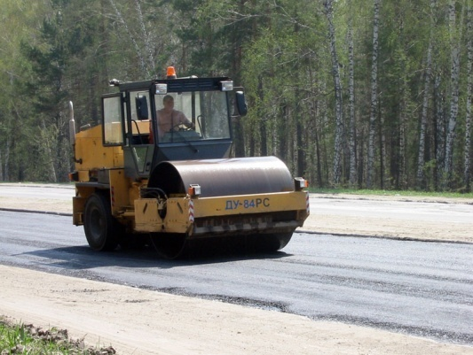
МП «Развитие дорожного хозяйства городского округа город Рыбинск»
разработка проектно-сметной документации – 20 проектов
строительство, реконструкция, капитальный ремонт и ремонт 36 км улично-дорожной сети города
обеспечение своевременной установки, замены технических средств организации дорожного движения для обеспечения безопасных условий движения на улично-дорожной сети города: обустройство и капитальный ремонт
предупреждение опасного поведения участников дорожного движения, совершенствование системы обучения населения, как участника дорожного движения, безопасному поведению на дорогах; формирование общественного мнения по проблеме безопасности дорожного движения
Цель программы:
Обеспечение сохранности и развития автомобильных дорог общего пользования местного значения (далее - автомобильные дороги), приведение 45,0 % автомобильных дорог к нормативным требованиям.
Повышение безопасности дорожного движения на улицах города, сокращение количества лиц, пострадавших в результате дорожно-транспортных происшествий (далее - ДТП).

Slide 45
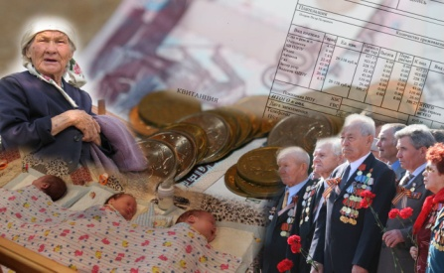
ВЦП «Социальная поддержка населения городского округа город Рыбинск»
предоставление социальных выплат, пособий и компенсаций
социальное обслуживание населения
социальная защита населения
содействие реализации прав граждан в сфере трудовой деятельности
проведение массовых мероприятий
Цель программы:
Реализация государственных полномочий в сфере социальной поддержки, социальной защиты и социального обслуживания населения, охраны труда, установленных федеральным и региональным законодательством; повышение качества жизни граждан города за счет реализации дополнительных мер социальной поддержки, установленных нормативными правовыми актами городского округа город Рыбинск.

Slide 46
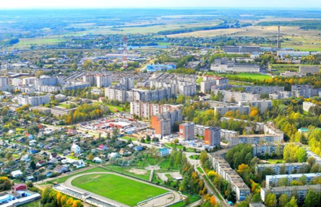
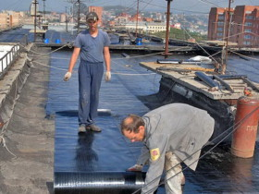
ВЦП Департамента жилищно-коммунального хозяйства, транспорта и связи Администрации городского округа город Рыбинск
организация транспортного обслуживания населения городского округа город Рыбинск; социальное обеспечение населения в части транспортного обслуживания
организация содержания муниципального жилищного фонда; выполнение иных обязательств в сфере жилищно-коммунального хозяйства
благоустройство и озеленение территорий городского округа город Рыбинск
Цель программы:
Обеспечение выполнения установленных полномочий Департамента жилищно-коммунального хозяйства, транспорта и связи Администрации городского округа город Рыбинск в сфере жилищно-коммунального хозяйства, транспортного обслуживания населения и благоустройства городских территорий общего пользования.

Slide 47

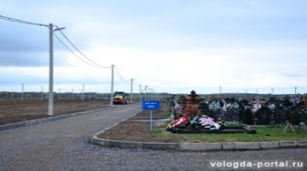
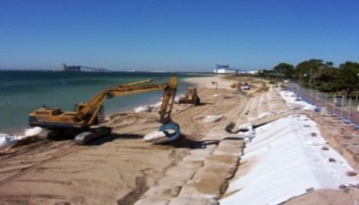
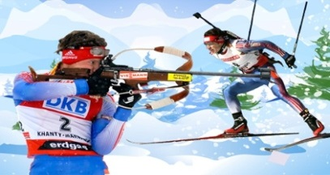
Адресная инвестиционная программа города на 2017год
Оптимизация системы теплоснабжения Зачеремушного района (в т. ч. ОБ 12,8 млн. руб.)
25,6
Проектирование городского кладбища и подъездной дороги, расположенного на территории Рыбинского муниципального района в районе д. Глушицы.
4,0
Берегоукрепление правого берега р.Волги от «Обелиска» до Дворца спорта «Полет» этап 1 берегоукрепительные работы (устройство берегоукрепительного сооружения)
2,4
Строительство регионального центра по лыжным гонкам и биатлону д. Дёмино (в т. ч. ОБ 56,4 млн. руб.)
70,5
Всего АИП 102,5 млн. руб.,
в т. ч. ОБ 69,2 млн. руб.

Slide 48
Расходы бюджета по основным разделам (тыс. руб.)
НАИМЕНОВАНИЕ | Рз | 2017 год | Плановый период
 |  |  | 2018 год | 2019 год
ВСЕГО |  | 4 415 154,3 | 4 154 769,5 | 4 085 039,9
ОБЩЕГОСУДАРСТВЕННЫЕ ВОПРОСЫ | 01 | 205 424,2 | 178 028,1 | 177 934,1
НАЦИОНАЛЬНАЯ ОБОРОНА | 02 | 279,0 | 90,0 | 90,0
НАЦИОНАЛЬНАЯ БЕЗОПАСНОСТЬ И ПРАВООХРАНИТЕЛЬНАЯ ДЕЯТЕЛЬНОСТЬ | 03 | 22 280,0 | 22 084,0 | 22 178,0
НАЦИОНАЛЬНАЯ ЭКОНОМИКА | 04 | 240 895,8 | 202 862,5 | 182 416,7
ЖИЛИЩНО-КОММУНАЛЬНОЕ ХОЗЯЙСТВО | 05 | 161 513,2 | 160 943,5 | 130 782,7
ОБРАЗОВАНИЕ | 07 | 2 004 251,3 | 1 850 672,6 | 1 900 346,6
КУЛЬТУРА, КИНЕМАТОГРАФИЯ | 08 | 138 033,1 | 125 063,1 | 125 063,1
СОЦИАЛЬНАЯ ПОЛИТИКА | 10 | 1 139 239,8 | 1 130 978,3 | 1 131 691,3
ФИЗИЧЕСКАЯ КУЛЬТУРА И СПОРТ | 11 | 315 207,9 | 280 047,4 | 209 537,4
СРЕДСТВА МАССОВОЙ ИНФОРМАЦИИ | 12 | 2 800,0 | 0 | 0
ОБСЛУЖИВАНИЕ ГОСУДАРСТВЕННОГО И МУНИЦИПАЛЬНОГО ДОЛГА | 13 | 185 230,0 | 204 000,0 | 205 000,0

Slide 49
Расходы бюджета по основным разделам
на душу населения (тыс. руб.)
НАИМЕНОВАНИЕ | Рз | 2017 год (189,2 тысяч человек) | 2018 год (188,2 тысяч человек) | 2019 год (187,3 тысяч человек)
ВСЕГО |  | 23 335,9 | 22 076,4 | 21 810,2
ОБЩЕГОСУДАРСТВЕННЫЕ ВОПРОСЫ | 01 | 1 085,8 | 945,9 | 950,0
НАЦИОНАЛЬНАЯ ОБОРОНА | 02 | 1,5 | 0,5 | 0,5
НАЦИОНАЛЬНАЯ БЕЗОПАСНОСТЬ И ПРАВООХРАНИТЕЛЬНАЯ ДЕЯТЕЛЬНОСТЬ | 03 | 117,8 | 117,4 | 118,4
НАЦИОНАЛЬНАЯ ЭКОНОМИКА | 04 | 1 273,2 | 1 077,9 | 973,9
ЖИЛИЩНО-КОММУНАЛЬНОЕ ХОЗЯЙСТВО | 05 | 853,7 | 855,2 | 698,3
ОБРАЗОВАНИЕ | 07 | 10 593,3 | 9 833,6 | 10 146,0
КУЛЬТУРА, КИНЕМАТОГРАФИЯ | 08 | 729,5 | 664,5 | 667,7
СОЦИАЛЬНАЯ ПОЛИТИКА | 10 | 6 021,4 | 6 009,5 | 6 042,2
ФИЗИЧЕСКАЯ КУЛЬТУРА И СПОРТ | 11 | 1 666,0 | 1 488,0 | 1 118,7
СРЕДСТВА МАССОВОЙ ИНФОРМАЦИИ | 12 | 14,7 | 0 | 0
ОБСЛУЖИВАНИЕ ГОСУДАРСТВЕННОГО И МУНИЦИПАЛЬНОГО ДОЛГА | 13 | 979,0 | 1 083,9 | 1 094,5

Slide 50
Приоритеты муниципальной долговой политики в 2017 году и плановом периоде 2018 и 2019 годов
Поддержание объема муниципального долга в рамках ограничений, установленных бюджетным законодательством
1
2
Обеспечение умеренной долговой нагрузки на бюджет города
3
Обеспечение сбалансированности бюджета города

Slide 51
Муниципальный долг городского округа город Рыбинск
Муниципальный долг - это долговые обязательства бюджета, выраженные в валюте Российской Федерации
Для финансирования расходов, не обеспеченных доходами, привлекаются банковские кредиты, кредиты из областного бюджета
Структура муниципального долга городского округа город Рыбинск выглядит следующим образом:
Кредиты кредитных организаций
Бюджетные кредиты
Гарантии

Slide 52
Муниципальный долг городского округа город Рыбинск
млн.руб.
Коммерческие кредиты
Бюджетные кредиты
Гарантии

Slide 53
Презентация подготовлена Департаментом финансов городского округа город Рыбинск
Надеемся, что представленная выше информация оказалась Вам полезной и помогла составить достоверное мнение о бюджета городского округа город Рыбинск на 2017 год и на плановый период 2018-2019 годов
СПАСИБО ЗА ВНИМАНИЕ!

